Slide 1
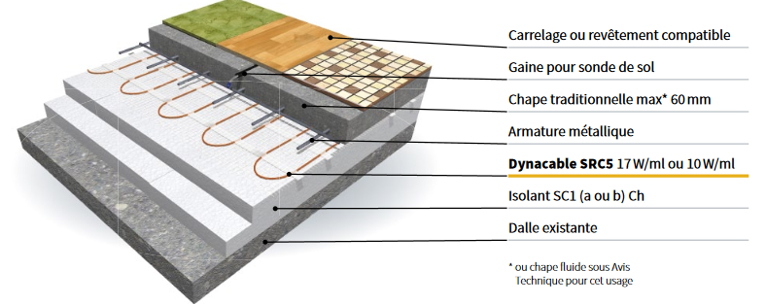
TRAME DYNACABLE SRC-5 17W/m
Trame chauffant 85W/m² à poser sur isolant sous chape.
Avantage : mise en œuvre rapide permettant de mettre n’importe quel type de revêtement de sol final compatible plancher chauffant électrique.
Prix en m² : 34 € HT Tarif sans isolant—85 € HT Tarif avec isolant 48mm
Code | W | Long. (m) | Surface équipable approximative m²
412219ZC | 125 | 1.65 | 1.50
412220ZC | 190 | 2.40 | 2.20
412221ZC | 260 | 3.25 | 3.00
412222ZC | 325 | 4.06 | 4.00
412223ZC | 425 | 5.36 | 5.00
412224ZC | 510 | 6.44 | 6.00
412205ZC | 600 | 7.60 | 7.00
412206ZC | 680 | 8.68 | 8.00
412207ZC | 725 | 9.08 | 8.50
412208ZC | 820 | 10.31 | 9.50
412209ZC | 925 | 11.66 | 11.00
412210ZC | 1025 | 12.85 | 12.00
412211ZC | 1220 | 15.23 | 13.50
412216ZC | 1350 | 16.90 | 16.00
412212ZC | 1500 | 18.84 | 17.50
412213ZC | 1750 | 21.86 | 19.50
412217ZC | 1910 | 23.90 | 22.00
412214ZC | 2180 | 27.20 | 24.00
412218ZC | 2430 | 30.50 | 28.00
412215ZC | 2640 | 33.05 | 29.50
Code | Désignation
422025 | Isolant HR 1200 x 1000 x 25—R = 1.00 m²K/W
422030 | Isolant HR 1200 x 1000 x 30—R = 1.30 m²K/W
44048 | Isolant HR 1200 x 1000 x 48—R = 2.20 m²K/W
422056 | Isolant HR 1200 x 1000 x 56—R = 2.65 m²K/W
422068 | Isolant HR 1200 x 1000 x 68—R = 3.15 m²K/W
422080 | Isolant HR 1200 x 1000 x 80—R = 3.75 m²K/W
422100 | Isolant HR 1200 x 1000 x 100—R = 4.65 m²K/W
422120 | Isolant HR 1200 x 1000 x 120—R = 5.55 m²K/W (130m² mini de commande)
422140 | Isolant HR 1200 x 1000 x 140—R = 6.50 m²K/W (130m² mini de commande)
404115 | Bande résiliente périphérique adhésive 100 x 5 mm (rouleau de 50m)
409050 | Kit de réparation pour DYNACABLE toutes puissances
613331S | TH331 avec sonde de sol—LCD—IP30—12A—FP—4/6 ordres—Certif. EUBAC
616061 | TFT610 avec sonde de sol—Tactile—IP21—10A—Programmable
616081 | TFT610 avec sonde de sol—Tactile—IP21—10A—Programmable
646004 | Gaine souple (diamètre ext. 11,4mm) + embout cuivre pour sonde de sol

